Slide 1
R·四年级上册
二
画指定度数的角

Slide 2
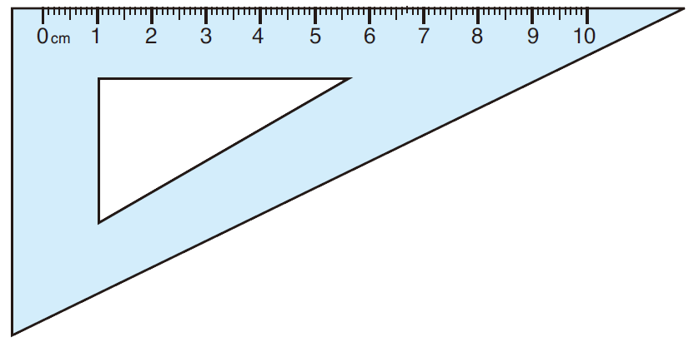
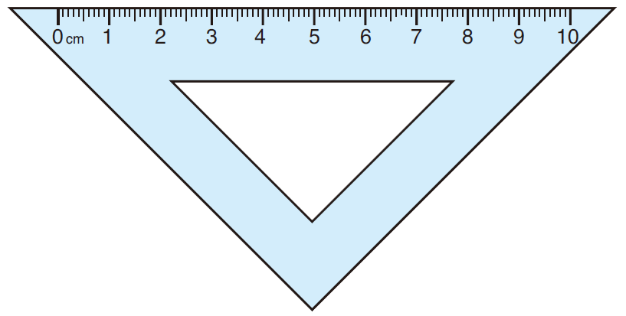
一、提出问题，感知用量角器画角的必要性
30°
45°
同学们，还记得三角尺中各个角的度数吗？
60°
45°
90°
90°

Slide 3
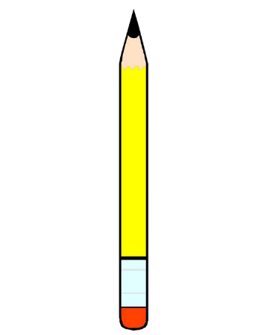
一、提出问题，感知用量角器画角的必要性
你能尝试画出一个60°的角吗？
60°

Slide 4
一、提出问题，感知用量角器画角的必要性
45°
＋ 30°
再尝试画出一个75°的角和一个105°的角。

Slide 5
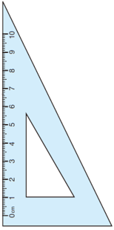
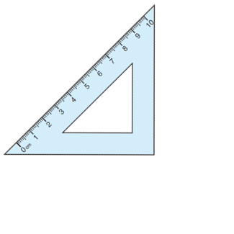
一、提出问题，感知用量角器画角的必要性
45°
＋ 30°
再尝试画出一个75°的角和一个105°的角。
60°
＋ 45°
75°

Slide 6
一、提出问题，感知用量角器画角的必要性
45°
＋ 30°
再尝试画出一个75°的角和一个105°的角。
60°
＋ 45°
105°
75°

Slide 7

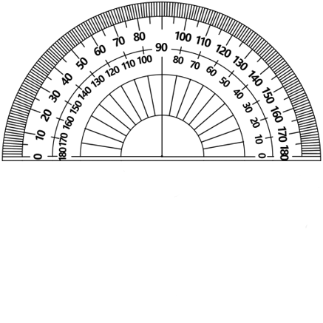
一、提出问题，感知用量角器画角的必要性
你们能画出一个40°的角吗？

Slide 8
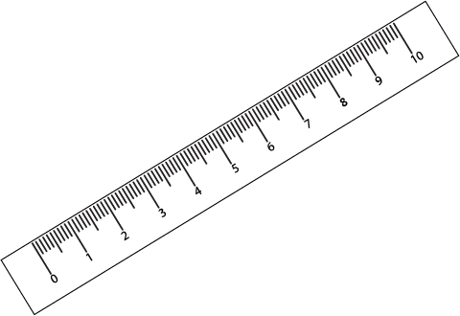
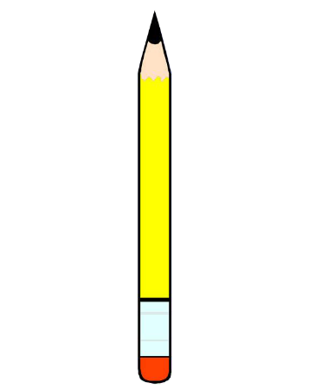

二、实践交流，提炼用量角器画角的步骤
尝试画出 60°的角。
画角的步骤：
（1）画射线；
（2）点重合、边重合；
（3）找度数、描点；
（4）连线；
60°
要画一个60°角先画什么？
徒手画得出来吗？
画角要用铅笔哟！
易错点：画角时起始边与量角器内外圈度数的对应处理。

Slide 9

三、巩固练习，强化用量角器画角的技能
[选自教材P32页 做一做 第1题]
1. 分别画出75°、105°的角。
用量角器画角的时候方法有区别吗？
左边的射线和右边的射线有什么不同？
75°
105°

Slide 10
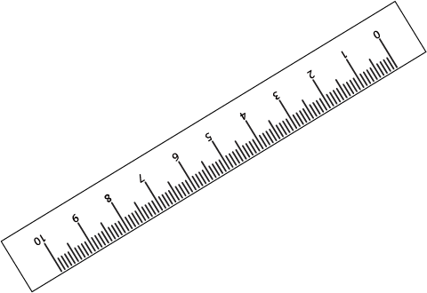
[选自教材P32页 做一做 第2题]
2. 画出下面的角。
20°
30°
85°
90°
120°
135°
135°
85°
90°
120°
20°
30°
135°
120°
90°
85°
30°
20°

Slide 11



四、课堂小结，畅谈收获
通过本节课的学习，你有什么收获？

Slide 12
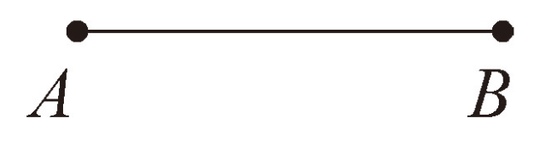
五、巩固练习
1.分别以点A和B为顶点，画出两个60°的角，组成一个三角形。你能量出这个三角形第三个角的度数吗?
60°
60°
60°

Slide 13
拓展 用三角尺画角
【1课时根据需求选择是否拓展】

Slide 14
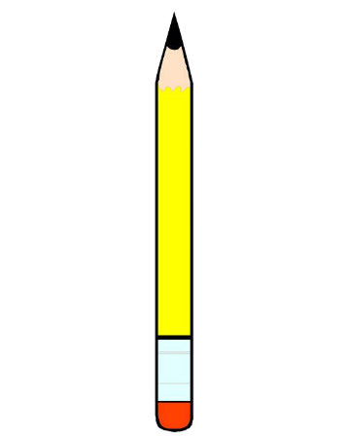

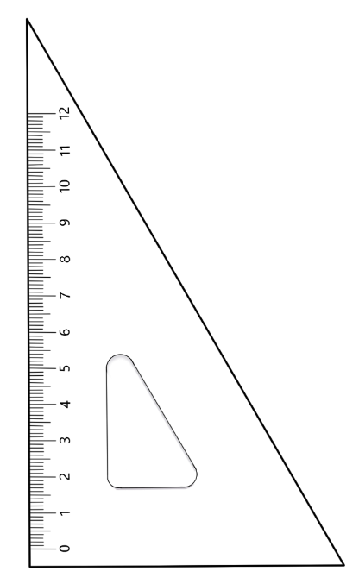
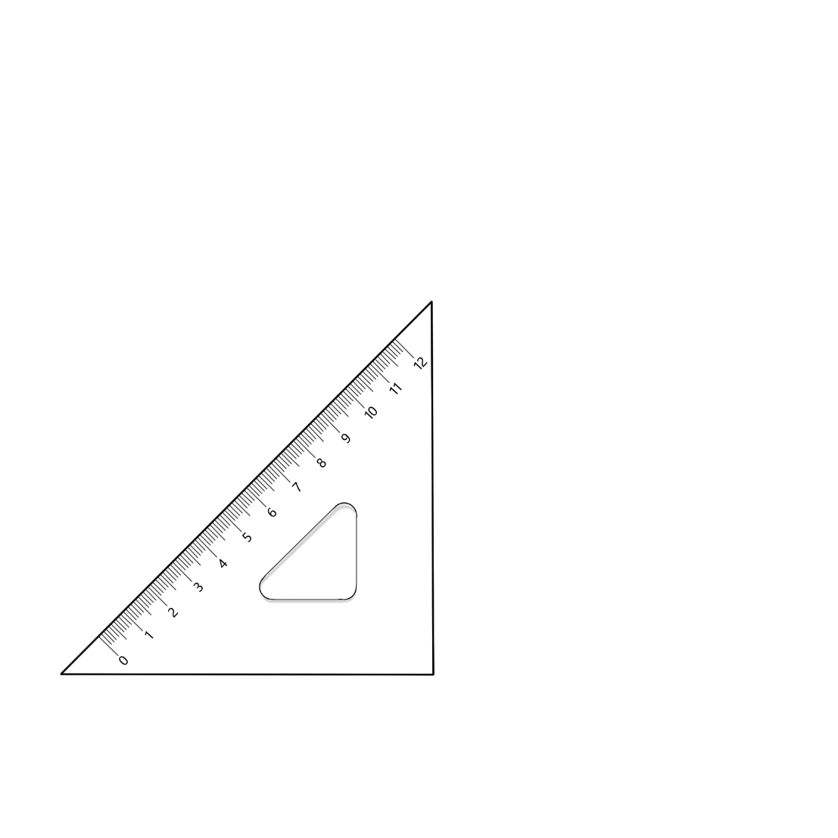
一、复习导入
像30°、45°、60°、90°的角除了可以用量角器画还可以用什么画？
上节课，我们是用什么工具画角？
画角的步骤是怎样的？
60°

Slide 15
直接画：
30°、45°、60°、90°
像30°、45°、60°、90°的角除了可以用量角器画还可以用什么画？
用一副三角板除了直接画的方法，还有没有其他方法画出其他度数的角呢？
30°
45°
点击☛跳转拼着画
点击☚跳转拆着画
45°
90°
90°
60°
【提示：点击三角尺的角出出示对应度数】

Slide 16
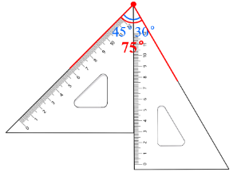
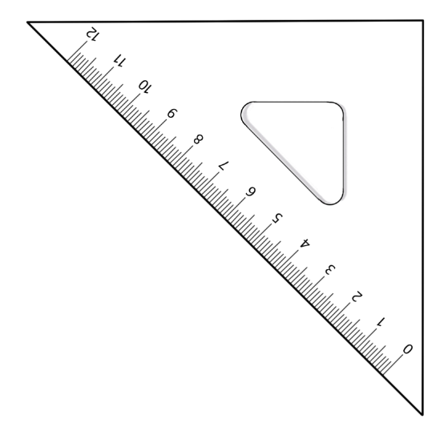
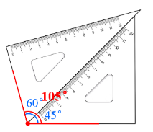

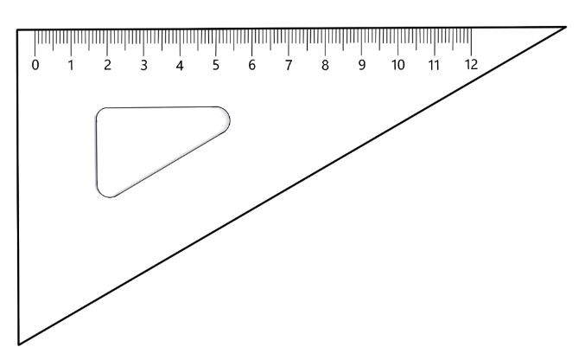
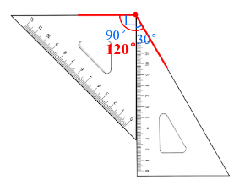
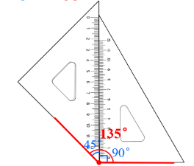
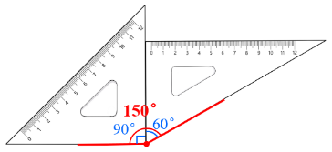
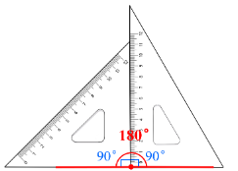
拼着画：
☆ 45°+30°=75° ☆
30°+45°=75°
90°
30°
☆ 45°+60°=105° ☆
60°+45°=105°
45°
30°
120°
75°
☆ 90°+30°=120° ☆
90°+30°=120°
105°
180°
☆ 90°+45°=135° ☆
90°+45°=135°
150°
60°
135°
90°
60°
90°
90°
45°
45°
90°
☆ 90°+60°=150° ☆
90°+60°=150°
点击☛ 跳转拆着画
☆ 90°+90°=180° ☆
90°+90°=180°
点击☚ 跳转直接画
【提示：左侧五角星为触发器，点击出现画角方法，再点击消失画角痕迹】

Slide 17
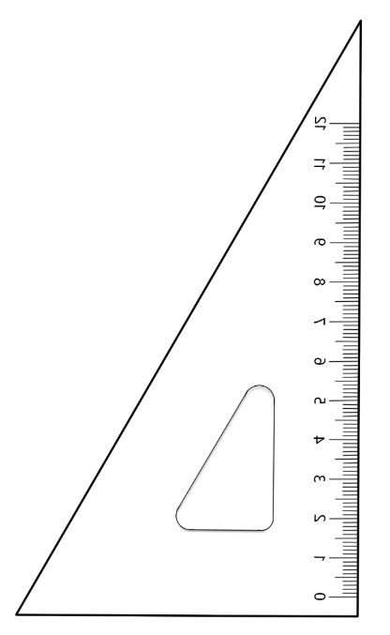


拆着画:
☆ 45°-30°=15° ☆
45°- 30°=15°
60°- 45°=15°
☆ 60°-45°=15° ☆
30°
45°
45°
15°
60°
15°
你能用拆着画的方法画出其它度数的角呢？
点击☛跳转拼着画

Slide 18
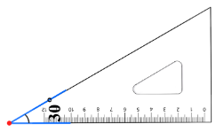
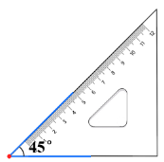
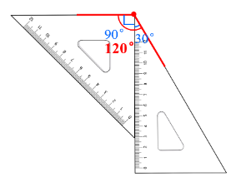
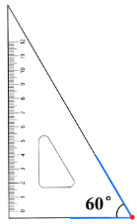
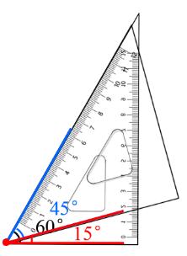
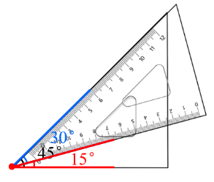
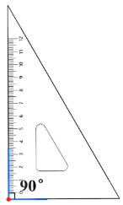
我们已经画出了哪些不同的角:
直接画：
拼着画：
拆着画:
30°+45°=75°
30°
45°- 30°=15°
60°+45°=105°
45°
60°- 45°=15°
90°+30°=120°
60°
90°+45°=135°
90°
90°+60°=150°
90°+90°=180°

Slide 19

整理与归纳
观察用三角板画出的角，你有什么发现吗？
画法
度数（由小到大）
图形
拆着画
45°- 30°=15°
60°- 45°=15°
直接画
30°
90°
105°
75°
直接画
45°
120°
60°
135°
45°
直接画
60°
150°
30°
拼着画
30°+45°=75°
直接画
90°
15°
180°
拼着画
45°+60°= 105°
拼着画
90°+30°=120°
拼着画
90°+45°=135°
拼着画
90°+60°=150°
拼着画
90°+90°=180°

Slide 20



你还能画出哪些角呢？
两副三角板：
三副三角板呢？

